Slide 1

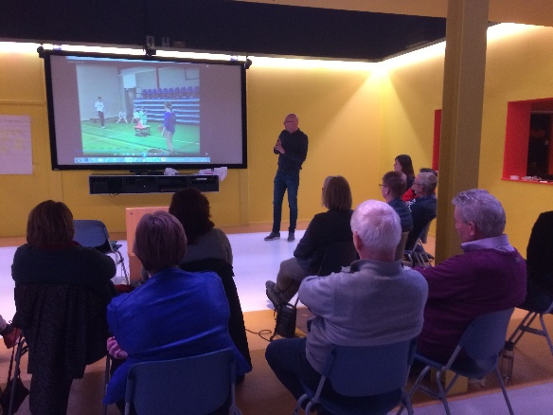
Vervolg scholing
Aangepast sporten in de regio Twente
Op maandag 29 januari 2018 organiseerde Twente Actief een avond speciaal voor sportverenigingen met een aanbod voor mensen met een beperking. Deze interactieve scholingsavond was bedoeld om hulpvragen en knelpunten op te halen en deze met elkaar te delen. Er is door de deelnemers hard gewerkt en er zijn die avond de nodige scholingsvragen opgehaald.
Docenten van Windesheim Zwolle zorgen op maandag 23 april 2018 voor een vervolg. Ook deze scholingsbijeenkomst is gratis en mogelijk gemaakt door een bijdrage uit de sportimpuls! Ook u bent weer van harte welkom. Geen probleem als u de eerste bijeenkomst hebt gemist.
Naar aanleiding van de bevindingen van de vorige keer hebben we voor de tweede scholing de volgende keuze gemaakt:
Organisatie en bestuur van een sportvereniging met aangepast sporten in hun pakket. Visie, vormgeving en het wel of niet behalen van de doelen.
Inhoud en uitvoer aangepast sporten met als doel de kwaliteit van het sportaanbod te vergroten en ook om de pedagogische vaardigheden te verfijnen.
Opnieuw zullen 2 docenten van Windesheim Zwolle deze avond verzorgen.
Heel praktisch: u moet deze avond kiezen uit workshop 1 of workshop 2 . Meld je aan via evert@deklup.nl laat per mail even weten of je komt.
Datum: maandag 23 april 2018 19:30 - 21:30 uur
Locatie: Meester Siebelinkhuis, Berlagelaan 2 te Almelo
Wie: werkers, vrijwilligers en bestuursleden van sportverenigingen met een aangepast sportaanbod uit de 14 Twentse gemeenten. Voor meer informatie kunt u contact opnemen met regiocoach stichting de Klup Twente Evert Draaijer evert@deklup.nl en bij dringende gevallen bij Ellen Perik ellen@deklup.nl
Kijkt u voor uw komst naar Almelo nog even op uw email, i.v.m. eventuele bijzonderheden?

